Slide 1
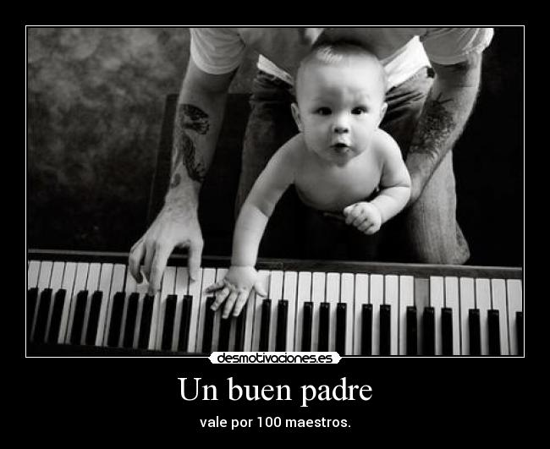
Raizes
Para Henry Catchpole

Slide 2
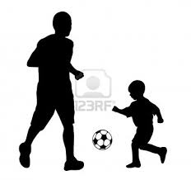
Mi Padre
Mi padre muestra a mi como a jugar futbol
Tambien, mi padre era mi entrenador cuando yo jugaba futbol
Mi Padre tambien enseñaba me como ser bien educado y jugar bueno

Slide 3
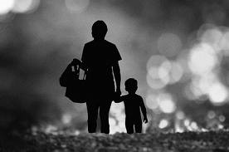
Mi madre
Me parezco a mi madre por que yo tengo azul ojos y tengo pelo rubio
Tambien, yo aprendia a no ser egostico y no insoportsble

Slide 4
Mis Hermanos Mayor
Mis hermonas muestraron a mi jugar nuevo deportes y hicieron mi un bueno persona
Tambien, enseñaba me de cosas para personas viejo cuando yo era un joven nino

